Slide 1
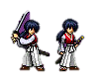
Katana Action
게임 컨셉 : 표창과 카타나를 사용하여 적들을 죽이는 게임
게임 종류 : 횡스크롤 2D 액션 게임
재미 요소 :
표창과 카타나를 이용한 액션
그 액션을 이용한 효과와 타격감
집중 구현 요소 :
자연스러운 피격판정과 타격판정
자잘한 이펙트를 이용한 플레이 체감 상승

Slide 2
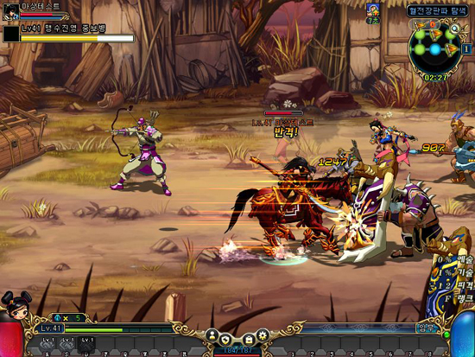
1. 기본 게임 플레이
적들을 죽이면서 앞으로 나아가 결국 보스랑 싸워 이기는 내용
처음에 기본적인 튜토리얼과 함께 기본 공격(카타나)와 투척 무기(표창)의 사용법을 알려줌
그 이후 여러마리의 적과 동시에 싸우면서 1대 다수의 액션과 쾌감을 주요 목적으로 함
마지막으로 여동생을 구출하고 게임 종료

Slide 3
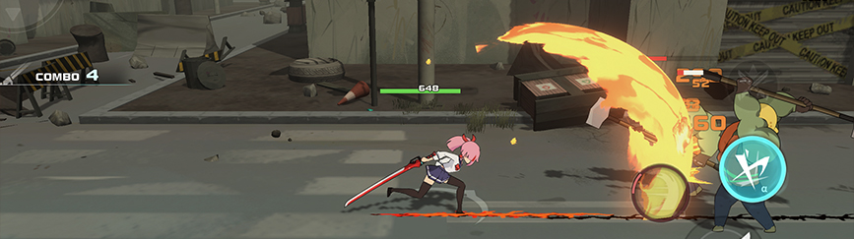
2. 액션
스택을 쌓는 기본 공격 ( 3단 )
기본공격과 표창과 스킬을 섞어 콤보를 높일 수 있음
늘어난 콤보에 따라 데미지가 급격하게 쌔짐
대쉬기를 활용해 게임 체감 속도 높임

Slide 4
3. 개발 일정
1주차 : Sprite Image 제작 및 맵 디자인 구성
2주차 : 게임에 필요한 기본 객체들 구현 및 상호작용 구성
3주차 : 캐릭터 구현 시작 ( 기본 공격과 애니메이션 중점 )
4주차 : 캐릭터의 공격 및 스킬들 구성 완료 및 몬스터 구현 시작
5주차 : 몬스터 구성 완료 및 게임 구성 시작
6주차 : 기본 게임 틀 구현 완료
7주차 : 캐릭터와 몬스터 생성 후 레벨 디자인
8주차 : 오류 수정

